Slide 1
令和２年４月～６月の
電話診療・オンライン診療の実績 の検証について
中医協 総－ ７ － ２ ２ ． ８ ． １ ９
第10回オンライン診療の適切な実施に 関する指針の見直しに関する検討会 | 資料２
令和２年８月６日
1

Slide 2
時限的・特例的な取扱いに対応する医療機関の数
時限的・特例的な取扱いに対応する医療機関の数
医療機関数の推移（全体・初診別）
18,000
16,202
20.0%
16,095
16,000
15,226
18.0%
14,000
16.0%
12,000
10,812
14.5%
14.6%
14.0%
13.7%
12.0%
10,000
9.7%
4,37
10.0%
8,000
6,761
6,801
8.0%
6,160
6,000
8
6.0%
4,000
5.6%
6.1%
6.1%
4.0%
2,000
3.9%
2.0%
0
0.0%
4月27日
５月末
６月末
７月末
全体
初診
割合【全体】
割合【初診】
※５月末は5月29日17時時点、６月末は７月１日13時時点、７月末は７月31日22時時点の都道府県からの報告集計による。
※それぞれの割合の分母は、医療施設動態調査（令和２年４月末概数）における病院及び一般診療所の合計（110,898施設）
2

Slide 3
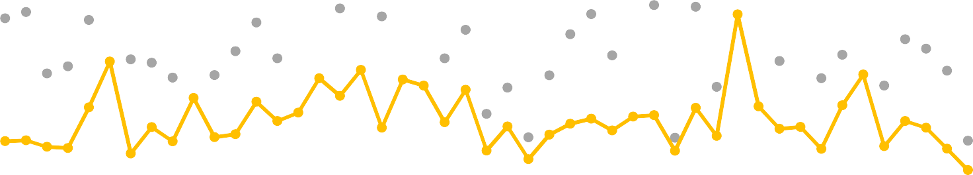
時限的・特例的な取扱いに対応する医療機関の数（都道府県別）
時限的・特例的な取扱いに対応する医療機関の数（都道府県別）
医療機関数（全体・初診別、都道府県別、人口10万対比）７月末時点
2,000
40
1,750
35
1,500
30
1,250
25
1,000
20
750
15
500
10
250
5
0
0
沖縄県
鹿児島県宮崎県 大分県 熊本県 長崎県 佐賀県 福岡県 高知県 愛媛県 香川県 徳島県 山口県 広島県 岡山県 島根県 鳥取県 和歌山県奈良県 兵庫県 大阪府 京都府 滋賀県 三重県 愛知県 静岡県 岐阜県 長野県 山梨県 福井県 石川県 富山県 新潟県 神奈川県東京都 千葉県 埼玉県 群馬県 栃木県 茨城県 福島県 山形県 秋田県 宮城県 岩手県 青森県 北海道
全体
初診
全体（10万人対比）
初診（10万人対比）
※医療機関数は、７月31日22時時点の都道府県からの報告集計による。
※10万人対比は、2019年度 住民基本台帳に基づく人口、人口動態及び世帯数調査（平成31年1月1日人口）に基づき、 各都道府県の人口10万人あたりの医療機関数
3

Slide 4
初診からの電話及びオンライン診療の件数
初診からの電話及びオンライン診療の件数
電話・オンライン別
初診の件数
12,000
10,000
1,478
8,000
2,807
6,000
566
1,144
1,659
4,000
1,142
5,461
3,536
3,014
2,000
0
４月
５月
６月
電話診療
オンライン診療
不明
4

Slide 5
本検討会における検証事項
本検討会における検証事項
〇 新型コロナウイルス感染症の感染拡大の状況や、本事務連絡による医療機関及び薬局における対応の実用 性と実効性確保の観点、医療安全等の観点から改善のために、本事務連絡により初診から実施した場合の実 績の報告をもとに検証を行う。
具体的には、以下に提示する観点で検証を行ってはどうか。
なお、「適切性」については、実績報告においてよく見られる疾患・症状等について電話またはオンライ ンによる診療を行うことについて、医学的にどう考えるか議論する。
◯ 検証の観点（案）
① 患者の背景等について
・どういった患者が電話又はオンライン診療を希望したのか、その背景について検証する。
② 特例措置における要件について
・初診で処方をしてはならない麻薬及び向精神薬が処方されていないか等について検証する。
③ 「医師が医学的に可能と判断した範囲」の適切性について
・初診から電話又はオンライン診療を実施する症状や疾患として、医学的に適切なものであるかどう か検証する。
④ 医師の対応方針の適切性について
・初診からの電話又はオンライン診療では診断できない場合等に、適切に対面による診療を促す等の 対応があるかどうか検証する。
⑤ 処方薬について
・処方薬の状況はどうか、処方日数は適切な範囲内か検証する。

Slide 6
① 患者の背景等について
6

Slide 7
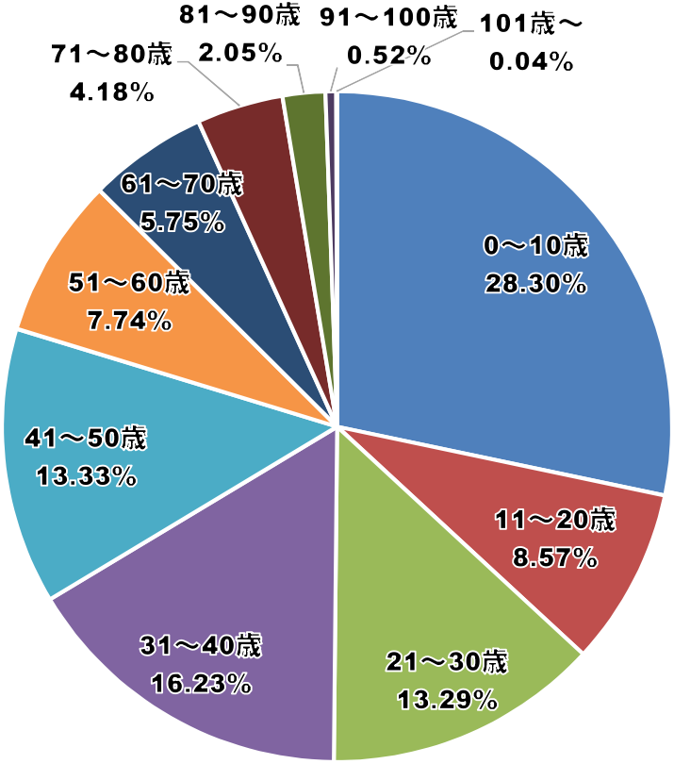
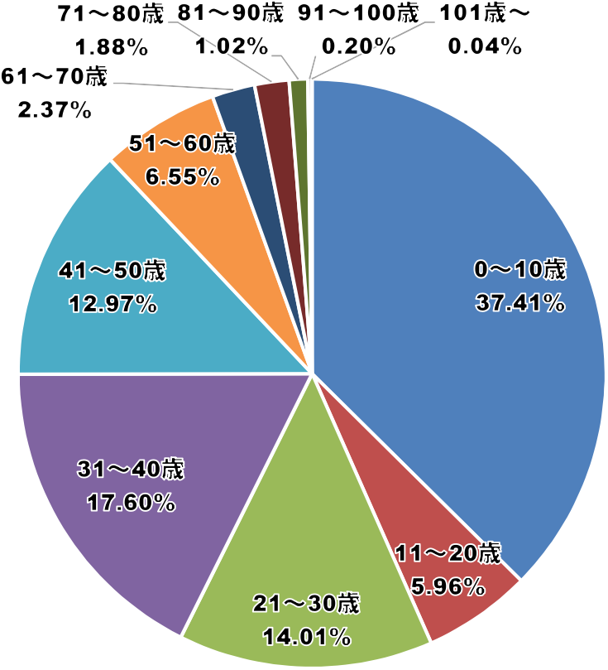
年齢階層別の受診者の割合
患者の需要等について
患者の需要等について
電話診療
オンライン診療
7

Slide 8
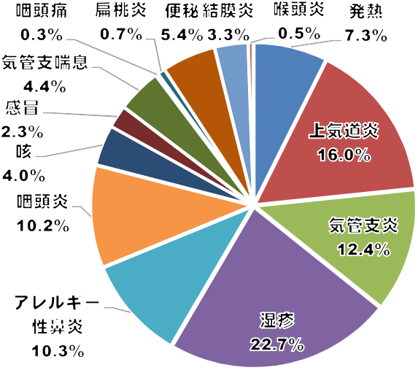
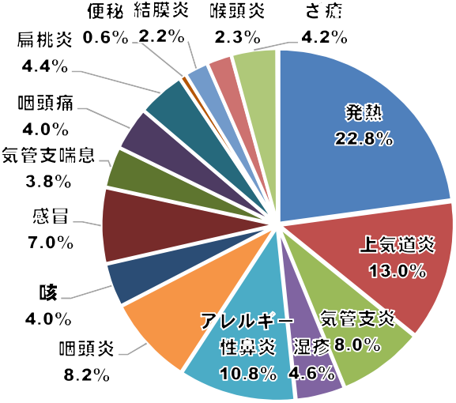
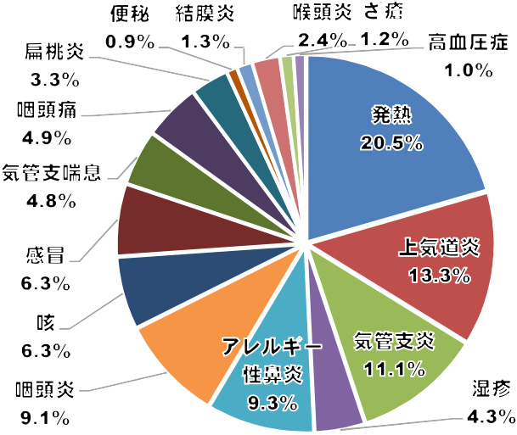
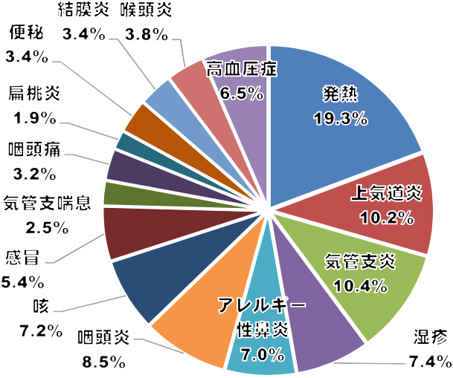
患者の背景等について
主な疾患・症候 年代別
患者の背景等について
10歳未満
10歳以上30歳未満
30歳以上60歳未満
60歳以上
8

Slide 9
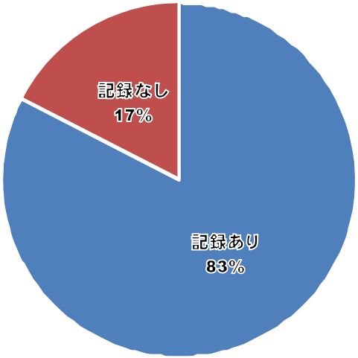
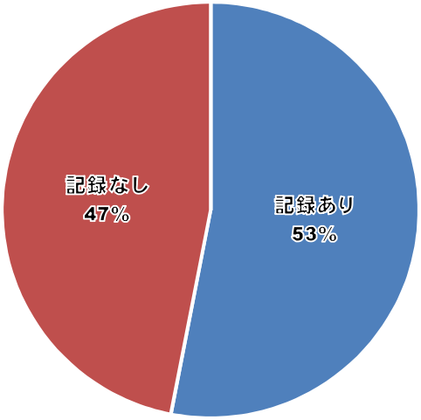
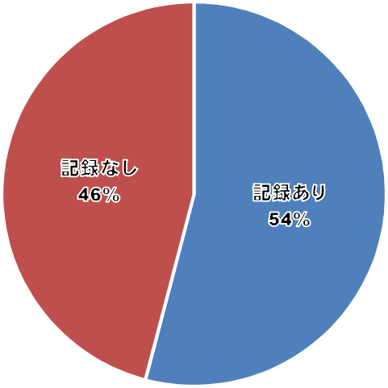
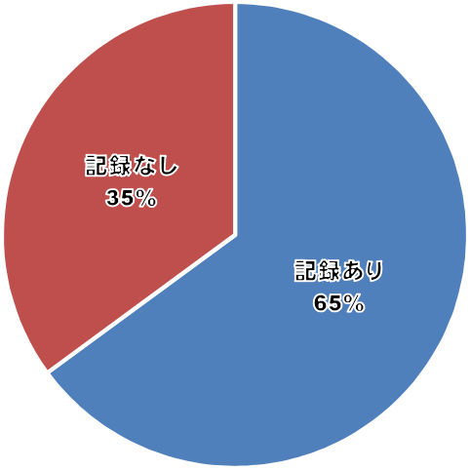
患者の背景等について
過去の診療記録（基礎疾患の把握）の有無 年代別
10歳未満 10歳以上30歳未満
患者の背景等について
30歳以上60歳未満
60歳以上
※ 他院からの紹介等も「記録あり」に含む
9

Slide 10
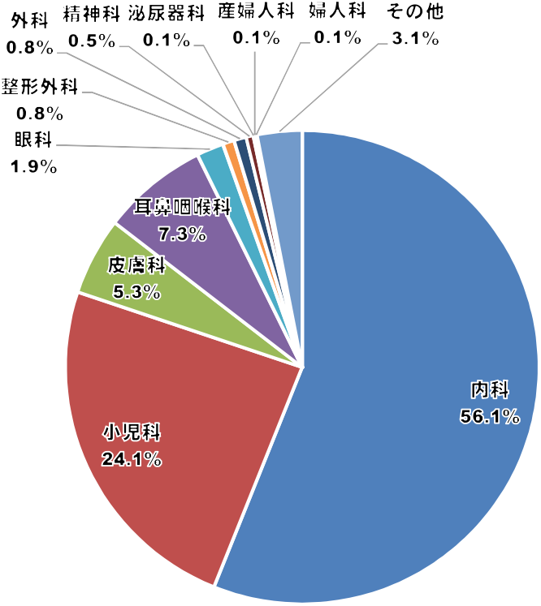
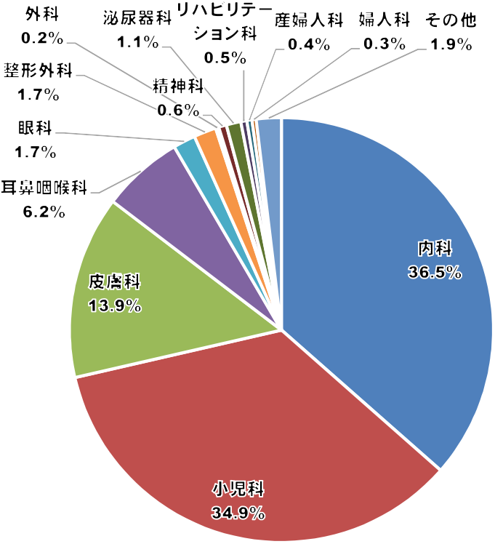
患者の背景等について
患者の背景等について
主な診療科の割合
電話診療
オンライン診療

Slide 11
② 特例措置における要件について

Slide 12
特例措置の要件について
４月１０日付け事務連絡の記載
〇 患者から電話等により診療等の求めを受けた場合において、診療等の求めを受けた医療機関の医師 は、当該医師が電話や情報通信機器を用いた診療により診断や処方が当該医師の責任の下で医学的に可 能であると判断した範囲において、初診から電話や情報通信機器を用いた診療により診断や処方をして 差し支えないこと。ただし、麻薬及び向精神薬の処方をしてはならないこと。
診療の際、できる限り、過去の診療録、診療情報提供書、地域医療情報連携ネットワーク（※）又は 健康診断の結果等（以下「診療録等」という。）により当該患者の基礎疾患の情報を把握・確認した上 で、診断や処方を行うこと。診療録等により当該患者の基礎疾患の情報が把握できない場合は、処方日
数は７日間を上限とするとともに、麻薬及び向精神薬に加え、特に安全管理が必要な医薬品（いわゆる
「ハイリスク薬」）として、診療報酬における薬剤管理指導料の「１」の対象となる薬剤（抗悪性腫瘍
剤、免疫抑制剤等）の処方をしてはならないこと。
医師が地域における医療機関の連携の下で実効あるフォローアップを可能とするため、対面による診
療が必要と判断される場合は、電話や情報通信機器を用いた診療を実施した医療機関において速やかに
対面による診療に移行する又は、それが困難な場合は、あらかじめ承諾を得た他の医療機関に速やかに
紹介すること。
特例措置の要件について
◯ 検証事項
初診における麻薬及び向精神薬の処方の有無
基礎疾患の情報が把握できない場合の処方日数
基礎疾患の情報が把握できない場合のハイリスク薬の処方の有無 遠方の患者を診療した事例について
12
Notes:
もう一度確認してください。
悪意は無く知らずに処方してしまった可能性が高い

Slide 13
特例措置の要件について
特例措置の要件について
◯ 初診における麻薬及び向精神薬の処方件数（※１）
※１ 規格が不明なものを含む
分類 | 薬剤名 | 件数
麻薬 | ジヒドロコデインリン酸塩 | 4
麻薬 | コデインリン酸塩 | 14
２種向精神薬 | サイレース | 2
３種向精神薬 | アルプラゾラム | 3
同上 | ブロチゾラム | 1
同上 | ジアゼパム | 1
同上 | エチゾラム | 9
同上 | ゾルピデム | 3
同上 | ソラナックス | 4
同上 | セレナール | 1
同上 | リーゼ | 3
同上 | ランドセン | 1
分類 | 薬剤名 | 件数
３種向精神薬 | リボトリール | 1
同上 | マイスタン | 1
同上 | セルシン | 7
同上 | ダイアップ | 8
同上 | マイスリー | 12
同上 | ハルシオン | 2
同上 | トランコロン | 2
同上 | ヒダントール | 1
同上 | レンドルミン | 3
同上 | メイラックス | 3
同上 | ワイパックス | 2
◯ 基礎疾患の情報が把握できない場合の要件について
 | 電話診療 | オンライン診療 | 不明
ハイリスク薬（※２） の処方件数 | 43 | 29 | 13
処方日数 | 電話診療 | オンライン診療 | 不明
７日以下 | 2,933 (52%) | 1,748 (31%) | 491
８日以上 | 300 (5%) | 196 (3%) | 45
※２ 処方されたものの一例
抗血小板薬（クロピドグレル・１件）、慢性心不全治療薬（メインテート・２件）、免疫抑制薬（プレドニゾロン・２件、 プログラフ・１件）、インスリン（ヒューマログ・１件）、血糖降下薬（グリメピリド・１件、メトホルミン・５件）等
特例措置の要件を遵守しない上記の処方については、指導を行うよう 都道府県に依頼したところ。
13
Notes:
ダイアップはジアゼパムです
ハイリスク薬は要注意

Slide 14
特例措置の要件について
◯ 遠方の患者を診療した事例（一部）
特例措置の要件について
医師の所在 | 患者の所在 | 疾患 | 対応方針 | 医療機関との連携（※）
東京都 | 北海道 | 慢性鼻炎 | 自宅待機 | なし
東京都 | 岩手県 | てんかん | 自宅待機 | なし
東京都 | 栃木県 | 頸部のう胞 | 自宅待機 | なし
東京都 | 愛知県 | 頭痛 | 自宅待機 | なし
東京都 | 大阪府 | 発熱 | 自宅待機 | なし
大阪府 | 東京都 | アトピー性皮膚炎 | 自宅待機 | なし
大阪府 | 神奈川県 | てんかんの疑い | 自宅待機 | なし
大阪府 | 石川県 | 副鼻腔炎 | 自宅待機 | なし
神奈川県 | 栃木県 | 子宮内膜症 | 対面受診指示 | なし
神奈川県 | 大阪府 | 気管支喘息 | 自宅待機 | なし
埼玉県 | 静岡県 | アレルギー性鼻炎 | 自宅待機 | なし
千葉県 | 大分県 | 膀胱炎 | 自宅待機 | なし
※ 連携医療機関として、患者の所在地の医 療機関を挙げているかどうか
概ね２次医療圏内に居住する患者を対象とするのが望ましいのではないか
中には、気管支喘息や副鼻腔炎など、対面診療による適切なフォローアップが 必要な疾患が含まれており、対応策を検討すべきではないか
特に遠方の患者を診察することについては慎重に対応すべきではないか
14

Slide 15
③ 「医師が医学的に可能と判断した範囲」 の適切性について
15
Notes:
おいらが評論する部分ではないが、適切な受診勧奨の記録をカルテに残す必要がある

Slide 16
医師法第20条における無診察治療等の禁止について
医師法（昭和23年法律第201号）（抄）
第20条 医師は、自ら診察しないで治療をし、若しくは診断書若しくは処方せ
んを交付し、自ら出産に立ち会わないで出生証明書若しくは死産証書を交付 し、又は自ら検案をしないで検案書を交付してはならない。但し、診療中の 患者が受診後24時間以内に死亡した場合に交付する死亡診断書については、 この限りでない。
第33条の２ 次の各号のいずれかに該当する者は、50万円以下の罰金に処す る。
一 第６条第３項、第18条、第20条から第22条まで又は第24条の規定に違
反した者
二・三 （略）
＜参考＞ 医師法第20条等における「診察」とは、問診、視診、触診、聴診その他
手 段の如何を問わないが、現代医学から見て、疾病に対して一応の診断を下し得る
程度のものをいう。
（「情報通信機器を用いた診療(いわゆる「遠隔診療」)について」（平成９年12月24日付健政発第1075 号厚生省健康政策局長通知）より抜粋）

Slide 17
「医師が医学的に可能と判断した範囲」の適切性について
４月１０日付け事務連絡の記載
〇 患者から電話等により診療等の求めを受けた場合において、診療等の求めを受けた医療 機関の医師は、当該医師が電話や情報通信機器を用いた診療により診断や処方が当該医師の責任の下で医学的に可能であると判断した範囲において、初診から電話や情報通信機器を用いた診療により診断や処方をして差し支えないこと。
◯ 検証事項
実施された初診からのオンライン診療について以下の視点から整理し、
「医師が医学的に可能であると判断した範囲」として医学的に適切であっ たかどうか、すなわち、「現代医学から見て、疾病に対して一応の診断を下 し得る程度のもの」と言えるかどうか検証する。
  疾患 ・ 症状
  受診歴の有無
  使用した 機器
「医師が医学的に可能と判断した範囲」の適切性について
17

Slide 18
 | 「医師が医学的に可能と判断した範囲」の適切性について 主な疾患・症候及び報告件数
発熱 |  | 2605
上気道炎 | 2172
気管支炎 | 1688
湿疹 | 1661
アレルギー性鼻炎 | 1527
咽頭炎 | 1439
「医師が医学的に可能と判断した範囲」の適切性について
咳 |  |  |  |  | 805
感冒 |  |  |  |  | 788
気管支喘息 |  |  |  | 666
咽頭痛 |  |  | 478
扁桃炎 |  | 403
便秘 |  | 395
結膜炎 |  | 366
下痢 |  | 353
胃炎 |  | 293
喉頭炎 |  | 293
副鼻腔炎 |  | 270
ざ瘡 |  | 213
逆流性食道炎 |  | 210
鼻汁 |  | 149
高血圧症 |  | 147
片頭痛
脂漏性皮膚炎
糖尿病 不眠
脂質異常症
緑内障 鼻閉
うつ じんましん
胃潰瘍 白内障
狭心症
113
61
58
54
50
47
46
41
33
31
24
16
いわゆる感冒症状を含む上気道症状の割合が高い アレルギー性鼻炎や湿疹等のcommon diseaseも多い
0
500
1000
1500
2000
2500
18
3000

Slide 19
「医師が医学的に可能と判断した範囲」の適切性について
電話診療での主な疾患・症候 オンライン診療での主な疾患・症候
「医師が医学的に可能と判断した範囲」の適切性について
発熱 上気道炎 気管支炎
湿疹 アレルギー性鼻炎
咽頭炎
咳 感冒
気管支喘息
咽頭痛
扁桃炎 便秘 結膜炎 下痢 胃炎 喉頭炎
副鼻腔炎
ざ瘡 逆流性食道炎
鼻汁 高血圧症 片頭痛
脂漏性皮膚炎
糖尿病 不眠
脂質異常症
緑内障 鼻閉 うつ
じんましん
発熱 上気道炎 気管支炎
湿疹 アレルギー性鼻炎
咽頭炎
咳 感冒
気管支喘息
咽頭痛 扁桃炎 便秘 結膜炎 下痢 胃炎 喉頭炎
副鼻腔炎
ざ瘡 逆流性食道炎
鼻汁 高血圧症 片頭痛
脂漏性皮膚炎
糖尿病 不眠
脂質異常症
緑内障 鼻閉 うつ
じんましん
基礎疾患の把握あり
基礎疾患の把握なし
基礎疾患の把握あり
基礎疾患の把握なし
- 200 400 600 800 1,000 1,200 - 100 200 300 400
電話診療では、基礎疾患の把握のある患者の診療をより多く行う傾向がある オンライン診療では、湿疹等の皮膚科疾患の診療の割合が多い
500
600
19
Notes:
電話診療の方が基礎疾患を把握している＝かかりつけ患者である事が分かる
肌感覚と同じ
湿疹、アレヒエ、咽頭炎もかかりつけ患者か

Slide 20
「医師が医学的に可能と判断した範囲」の適切性について
主な疾患・症候に対して対面の受診を勧奨した件数
「医師が医学的に可能と判断した範囲」の適切性について
発熱 上気道炎 気管支炎
湿疹 アレルギー性鼻炎
咽頭炎
咳 感冒
気管支喘息
咽頭痛 扁桃炎 便秘 下痢 胃炎 喉頭炎
副鼻腔炎
ざ瘡 逆流性食道炎
鼻汁 高血圧症 片頭痛 糖尿病 不眠
脂質異常症
鼻閉 うつ
総数
電話診療
オンライン診療
不明
- 20 40 60 80 100 120 140 160 180 200
報告数全体（20,777件）に比して、受診勧奨が行われている件数は少ない 内訳では、湿疹やアレルギー性鼻炎が、全体の件数に比して特に少ない 20
Notes:
受診勧奨はすべき

Slide 21
「重症な疾患によるものである可能性のある症状」（※）の報告件数
「医師が医学的に可能と判断した範囲」の適切性について
「医師が医学的に可能と判断した範囲」の適切性について
※ ＜参考＞「オンライン診療に適していない症状リスト」を、事務局が集計のために一部改変したもの
頭部外傷
疼痛 発熱 出血
アナフィラキシー
めまい
頭痛 失神 麻痺
けいれん
不安 うつ 腰痛
不正性器出血
胸痛
15
17
39
10
2605
119
2
6
8
1102
60
41
94
1
34
喘鳴 |  | 6
息切れ |  | 9
咳 脱水 |  | 12 |  |  | 805
失禁 |  | 2
腹痛 血尿 |  | 3 | 98
黒色便 |  | 1
血便 |  | 12
0 |  |  |  | 500 |  | 1000 | 1500 | 2000 | 2500 | 3000
発熱、頭痛及び咳の件数が多い
頭部外傷や胸痛、腹痛の診療も一定数見られる
21

Slide 22
「医師が医学的に可能と判断した範囲」の適切性について
「重症な疾患によるものである可能性のある症状」に対して対面の受診を勧奨した件数
「医師が医学的に可能と判断した範囲」の適切性について
頭部外傷
疼痛 発熱 出血
アナフィラキシー
めまい
頭痛 失神 麻痺
けいれん
不安 うつ 腰痛
不正性器出血
胸痛 喘鳴 息切れ
咳 喀血
脱水 失禁
腹痛 血尿
黒色便
血便
総数
電話
オンライン
不明
- 20 40 60 80 100 120 140 160 180
報告数に比して、受診勧奨が行われている件数は少ない
慎重な対応が必要な症状であっても受診勧奨の件数は多くない
200
22

Slide 23
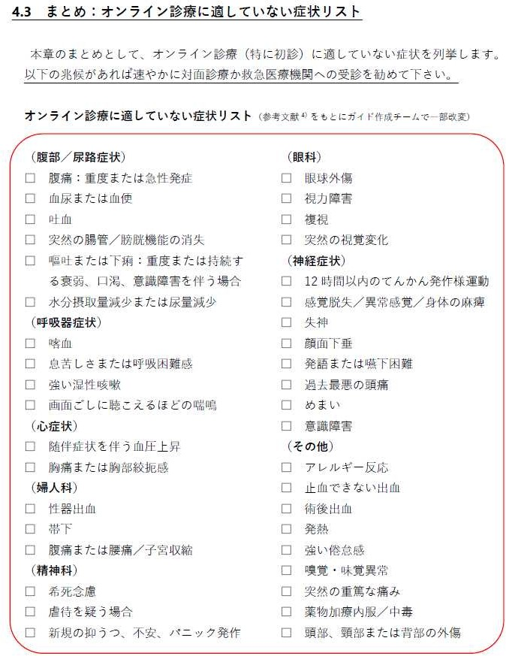
＜参考＞オンライン診療に適していない症状リスト
＜参考＞オンライン診療に適していない症状リスト
出典：プライマリ・ケアにおけるオンライン診療ガイド Version 1.0 一般社団法人 日本プライマリ・ケア連合学会
23

Slide 24
④ 医師の対応方針の適切性について

Slide 25
医師の対応方針の適切性について
４月１０日付け事務連絡の記載
〇 当該医師が電話や情報通信機器を用いた診療により診断や処方を行うことが困難である と判断し、診断や処方を行わなかった場合において、対面での診療を促す又は他の診療可 能な医療機関を紹介するといった対応を行った場合は、受診勧奨に該当するものであり、 こうした対応を行うことは医師法（昭和23年法律第201号）第19条第１項に規定する応招 義務に違反するものではないこと。
医師の対応方針の適切性について
◯ 検証事項
実施された初診からの電話診療及びオンライン診療において、疾患・症 状ごとにどのような対処方針がとられているか、以下の観点から分析する とともに、それら対処方針が医学的にみて適切であるかについて検証す る。
疾患・症候
医師の指示内容

Slide 26
医師の対応方針の適切性について
主な疾患・症候ごとの対応方針
医師の対応方針の適切性について
発熱 上気道炎 気管支炎
湿疹 アレルギー性鼻炎
咽頭炎
咳 感冒
気管支喘息
咽頭痛 扁桃炎
便秘 結膜炎
下痢 胃炎 喉頭炎
副鼻腔炎
ざ瘡 逆流性食道炎
鼻汁 高血圧症 片頭痛
脂漏性皮膚炎
糖尿病
不眠 脂質異常症
緑内障
鼻閉 うつ
じんましん
胃潰瘍 白内障 狭心症
36
1,809
617
21 1,658
188
22
1,335
41
7
1,238
56
6
1,228
14
12
1,129
102
12
622
72
4
545
83
8
508
16
3
382
46
6
334
10
8
262
20
2
278
7
4
274
30
6
242
22
7
222
対面の受診を指示
自宅待機（処方あり）
自宅待機（処方なし）
1
9
204
3
1
144
-
4
165
4
-
111
5
6
100
8
1
85
-
-
40
-
3
40
4
3
35
5
1
29
5
1
25
-
2
27
3
4
27
17
2
23
-
- 24
3
- 16
-
1 9 3
大半が薬剤処方をして自宅に待機させるものであり、疾患による差はほぼ26ない

Slide 27
「重症な疾患によるものである可能性のある症状」に対する対応方針
医師の対応方針の適切性について
医師の対応方針の適切性について
頭部外傷
疼痛 発熱
出血 1
アナフィラキシー
めまい
頭痛 失神 麻痺
けいれん
不安 うつ
腰痛 1
1 9 5
2 12
2
60
1,809
617
21
4
1
8
1
3
99
4
16
930
対面の受診を指示
36
-
1
自宅待機（処方あり）
-
-
4
自宅待機（処方なし）
-
-
8
-
6
45
7
4
20
12
67
3
不正性器出血 | - |  |  |  |  |  |  | 1 |  |  |  |  |  |  |  | -
胸痛 |  |  | 6 |  |  |  |  |  |  | 22 |  |  |  |  |  | 1
喘鳴 | - |  |  |  |  |  |  | 5 |  |  |  |  |  |  |  | -
息切れ |  |  | 2 |  |  |  |  | 4 |  |  |  | 2
咳 | 12 |  |  |  |  |  | 622 |  |  |  |  |  |  | 72
脱水 | - |  |  |  |  |  |  | 7 |  |  |  |  |  |  |  | -
失禁 |  |  |  |  | 1 |  |  |  |  |  | 1 |  |  |  |  | -
腹痛 | 6 |  |  |  |  |  |  | 80 |  |  |  |  |  |  | 6
血尿 |  |  |  |  |  | 2 |  |  |  | - | 1
黒色便 |  |  |  |  |  |  |  | 1 |  |  |  |  |  |  |  | -
血便 |  | 2 |  |  |  |  |  |  | 9 |  |  |  |  | 1
薬剤を処方して自宅待機を指示する傾向は同様である
対面の受診の指示が目立つものについては、件数が少ないことが影響
27

Slide 28
⑤ 処方薬の適切性について

Slide 29
処方薬の適切性について
○４月１０日付け事務連絡の記載
〇 患者から電話等により診療等の求めを受けた場合において、診療等の求めを受けた医療 機関の医師は、当該医師が電話や情報通信機器を用いた診療により診断や処方が当該医師 の責任の下で医学的に可能であると判断した範囲において、初診から電話や情報通信機器 を用いた診療により診断や処方をして差し支えないこと。
◯ 検証事項
実施された初診からの電話診療及びオンライン診療について、どのよう な薬剤の処方があったかについて以下の視点から整理し、必要な医療が適 切に提供されているかどうか検証する。
  処方された医薬品の概況
  処方日数
  使用した 機器
処方薬の適切性について

Slide 30
処方薬の適切性について
処方された主な医薬品
処方薬の適切性について
カロナール ムコダイン アスベリン トランサミン
カルボシステイン
ヒルドイド アセトアミノフェン
ロコイド リンデロン アレロック ザイザル プロペト アレジオン
ヘパリン類似 クラビット アレグラ キプレス サワシリン レバミピド ナウゼリン トローチ
アンブロキソール
アラミスト 酸化マグネシウム ロキソプロフェン
ビオスリー モンテルカスト アストミン
フスコデ メプチン レスプレン ロラタジン
シムビコート モメタゾン タリオン オノン
プランルカスト
1819
3204
1062
1055
1020
1003
534
503
486
414
377
344
343
340
327
255
253
246
240
239
314
215
207
175
173
166
166
163
163
159
154
153
149
146
139
130
122
0
500
1000
1500
2000
2500
3000
3500
30
Notes:
「いつものお薬」である印象

Slide 31
処方薬の適切性について
処方された主な医薬品（分類別）
処方薬の適切性について
解熱鎮痛薬
3948
鎮咳薬 |  |  |  |  |  |  |  |  |  |  |  |  | 3695
抗アレルギー薬 |  |  |  |  |  |  |  |  |  |  |  | 3340
去痰薬 |  |  |  |  |  |  |  |  | 2072
軟膏、保湿 |  |  |  |  |  |  |  | 1798
ステロイド軟膏 |  |  |  |  |  | 1135
抗菌薬 |  |  |  | 628
整腸剤 |  |  | 379
胃粘膜保護薬 |  |  | 359
その他 |  |  | 315
吐き気止め |  |  | 281
降圧薬 |  | 133
PPI |  | 130
痛風治療薬 |  | 41
脂質異常症治療薬 |  | 40
湿布薬 |  | 35
睡眠薬 |  | 30
抗血小板薬 |  | 17
ビタミン剤 |  | 16
0 |  |  | 500 |  | 1000 |  | 1500 | 2000 |  | 2500 | 3000 | 3500 | 4000 | 4500
31

Slide 32
処方薬の適切性について
処方薬の適切性について
電話診療での主な処方薬（分類別）
オンライン診療での主な処方薬（分類別）
解熱鎮痛薬
解熱鎮痛薬
鎮咳薬
鎮咳薬
抗アレルギー薬
抗アレルギー薬
去痰薬
去痰薬
軟膏、保湿
軟膏、保湿
ステロイド軟膏
ステロイド軟膏
抗菌薬
抗菌薬
整腸剤
整腸剤
胃粘膜保護薬
胃粘膜保護薬
その他
その他
吐き気止め
吐き気止め
降圧薬
降圧薬
PPI
PPI
痛風治療薬
基礎疾患の把握あり
基礎疾患の把握なし
痛風治療薬
基礎疾患の把握あり
基礎疾患の把握なし
脂質異常症治療薬
脂質異常症治療薬
湿布薬
湿布薬
睡眠薬
睡眠薬
抗血小板薬
抗血小板薬
ビタミン剤
ビタミン剤
0 500 1000 1500 2000
0 200 400 600
800
オンライン診療では外用薬の処方が多い
基礎疾患の把握の有無では、抗アレルギー薬の処方の傾向に差異がある
32
Notes:
オンラインをする医師の意識の差か？

Slide 33





初診における処方日数ごとの処方件数
処方薬の適切性について
処方薬の適切性について
※ 処方件数全体は約19,000件
2000
電話診療
オンライン診療
不明
1500
1000
500
0
３０日前後の長期処方は、抗アレルギー薬や気管支作用薬が多い
33

Slide 34











処方薬の適切性について
処方日数ごとの処方件数（基礎疾患の情報のある患者）
処方薬の適切性について
※ 処方件数全体は約19,000件
1600
1400
電話診療
1200
オンライン診療
1000
不明
800
600
400
200
0
処方日数ごとの処方件数（基礎疾患の情報のない患者）
1600
1400
電話診療
オンライン診療
不明
1200
1000
800
600
400
200
0
患者の基礎疾患の情報の有無にかかわらず、14日前後までの処方が多い
基礎疾患の情報のない場合、オンライン診療は電話診療と比して長期の処方を行う傾向がある
34

Slide 35
その他の事例
35

Slide 36
その他の事例について
◯ 新型コロナウイルス感染症が疑われる患者に対応した事例
その他の事例について
 | ４月 | ５月 | ６月 | 合計
新型コロナウイルス感染症が疑われる患者 として報告のあった件数 | 68 | 133 | 100 | 301
直ちにPCR検査を依頼した件数（※） | 15 | 74 | 46 | 135
直ちに保健所等への連絡を行った件数（※） | 41 | 65 | 39 | 145
※ 「4日以上発熱が続いたら受診させる」等の条件付きの指示は計上していない
電話やオンラインによる診療で、新型コロナウイルス感染症が疑われる症例に対応 した事例が存在
上記の診療についてどう考えるか
36

Slide 37
参考資料
37

Slide 38
本指針上の「初診」の定義（1）（
参考
オンライン診療の適切な実施に関する指針の見直しに関する検討会第3回 資料１
背景・問題意識
第２回検討会において、初診対面診療の原則の例外の検討の議題等において、本指針上 における「初診」の定義について議論があったため、医師法・医療法等には「初診」という用 語・概念はないものの、改めて本指針上の「初診」の定義について、整理するもの。
◯ オンライン診療の初診に関する基本的考え方
本指針については、医師法等との関係を整理したものであるため、本指針における「初診」 の考え方も、医師法における「診察」などと整合性を図る必要がある。
医師法第20条にいう「診察」とは、問診、視診、触診、聴診その他手段の如何を問わない
が、現代医学から見て、疾病に対して一応の判断を下し得る程度のものをいう（※）、とされて いる。
いわゆる初診においては、通常、症状・疾患に対する治療・処方のため、診察を通して診断 等を行うことが想定されることを踏まえると、本指針における「初診」についても、診察の中で も新たな症状等（ただし、既に診断されている疾患から予測された症状等を除く。）に対する診察 を行うことをいう、と解釈される。
オンライン診療においては、患者の状態について医師が得られる情報が対面診療に比べ限 定的であるため、「初診」は対面診療が原則であるもの。
※ 「情報通信機器を用いた診療（いわゆる「遠隔診療」）について」（平成９年12月24日付健政発第1075号厚生省健康政策局長通知）抜粋
38

Slide 39
本指針上の「初診」 の定義（2）（
参考
オンライン診療の適切な実施に関する指針の見直しに関する検討会第3回 資料１ 一部改変
◯具体的なケースごとの整理
初診の定義は、「初診対面診療の原則」（及びその例外）にも影響してくるため、様々なケース を想定して個別具体的に整理した。
＜同一医療機関への継続的な受診のケース＞
・当該医療機関に初めて受診した場合は「初診」
・二度目以降であっても、新たな症状等（※１）・疾患について受診する場合は「初診」
※１ ただし、既に診断されている疾患から予測された症状等を除く。
・二度目以降に既に診断を受けた疾患について受診する場合は「初診」に該当しない（※２）
※２ ただし、疾患が治癒ないし治療が途中で長期間中断した後、再度同一疾患で受診する場合は、「初診」に該当。
＜他の医療機関で既に受診済みのケース＞
・他の医療機関に受診し診断・処方を受けている場合であっても、当該医療機関への受診が初めての場 合は、「初診」
・二度目以降については、同一医療機関の場合と同様の整理。
（注） いずれのケースにおいても、「初診」に該当するか否かは、医療機関の単位で、個々の医師がカル テ等の確認により判断することが想定される。
 | 同一医療機関 | 同一症状等で他の医療機関で受診済み
初診 | ・初めての受診 ・新たな症状等・疾患について受診 | ・当該医療機関に初めての受診 ・当該医療機関に新たな症状等・疾患について受診
初診以外 | ・同一疾患について二度目以降の受診 ※ 他の医師がみる場合も初診ではない が、オンライン診療においては、原則、 同一医師原則が適用となる。 | ・同一疾患について当該医療機関に二度目以降の受 診 ※ 他の医師がみる場合も初診ではないが、オンライン 診療においては、原則、同一医師原則が適用となる。
39

